Slide 1
Предупреждение ситуаций криминального характера

Slide 2
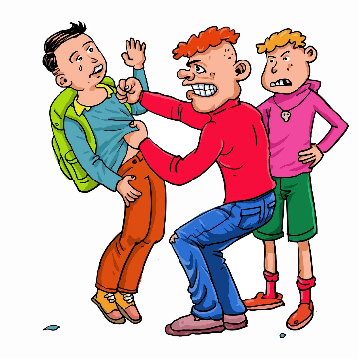
Криминогенная ситуация
Это обстановка, характеризующаяся распространенностью преступных деяний, порождающая преступления, способствующая усилению преступности.

Slide 3
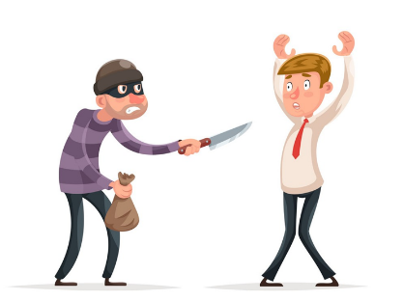
Криминогенная ситуация
Это ситуация, когда человек оказывается в условиях возникновения преступления или эта ситуация ведёт к возникновению преступления. Самое главное – не стать жертвой преступления и источником преступления.

Slide 4
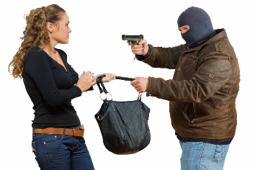
Криминогенная ситуация
К сожалению, в современном мире не существует никакой гарантии сохранности вашего здоровья и вашей жизни. Поэтому безопасность каждого человека в обществе во многом определяют условия его жизнедеятельности и знание правил безопасного поведения в криминогенных ситуациях.

Slide 5
Криминогенная ситуация
Можно выделить 2 группы криминогенных опасностей:
1) Предполагающая психическое воздействие на человека:
Шантаж, мошенничество, воровство;
2) Предполагающая физическое насилие над человеком:
Разбой, бандитизм, убийство и т.д.

Slide 6
Криминогенная ситуация
По источникам возникновения криминогенные ситуации делятся на:
заранее создаваемые самим преступником;
создаваемые преступником непреднамеренно;
возникшие в результате провоцирующих действий других лиц;
связанные со стихийными силами природы;
возникшие по стечению случайных обстоятельств.

Slide 7
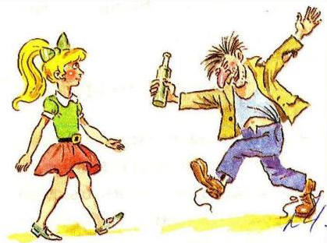
Общие правила личной безопасности в криминогенных ситуациях
Старайтесь не попадать в опасные ситуации, угрожающие вашей жизни и здоровью.
Не ходите одни в отдалённые и безлюдные места.
Не принимайте подарки и угощения от незнакомых людей.

Slide 8
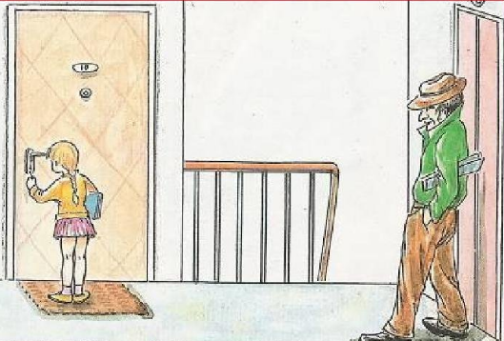
Общие правила личной безопасности в криминогенных ситуациях
Не пускайте посторонних в свою квартиру.
Не садитесь в чужую машину.
Не входите с незнакомым человеком в лифт.

Slide 9
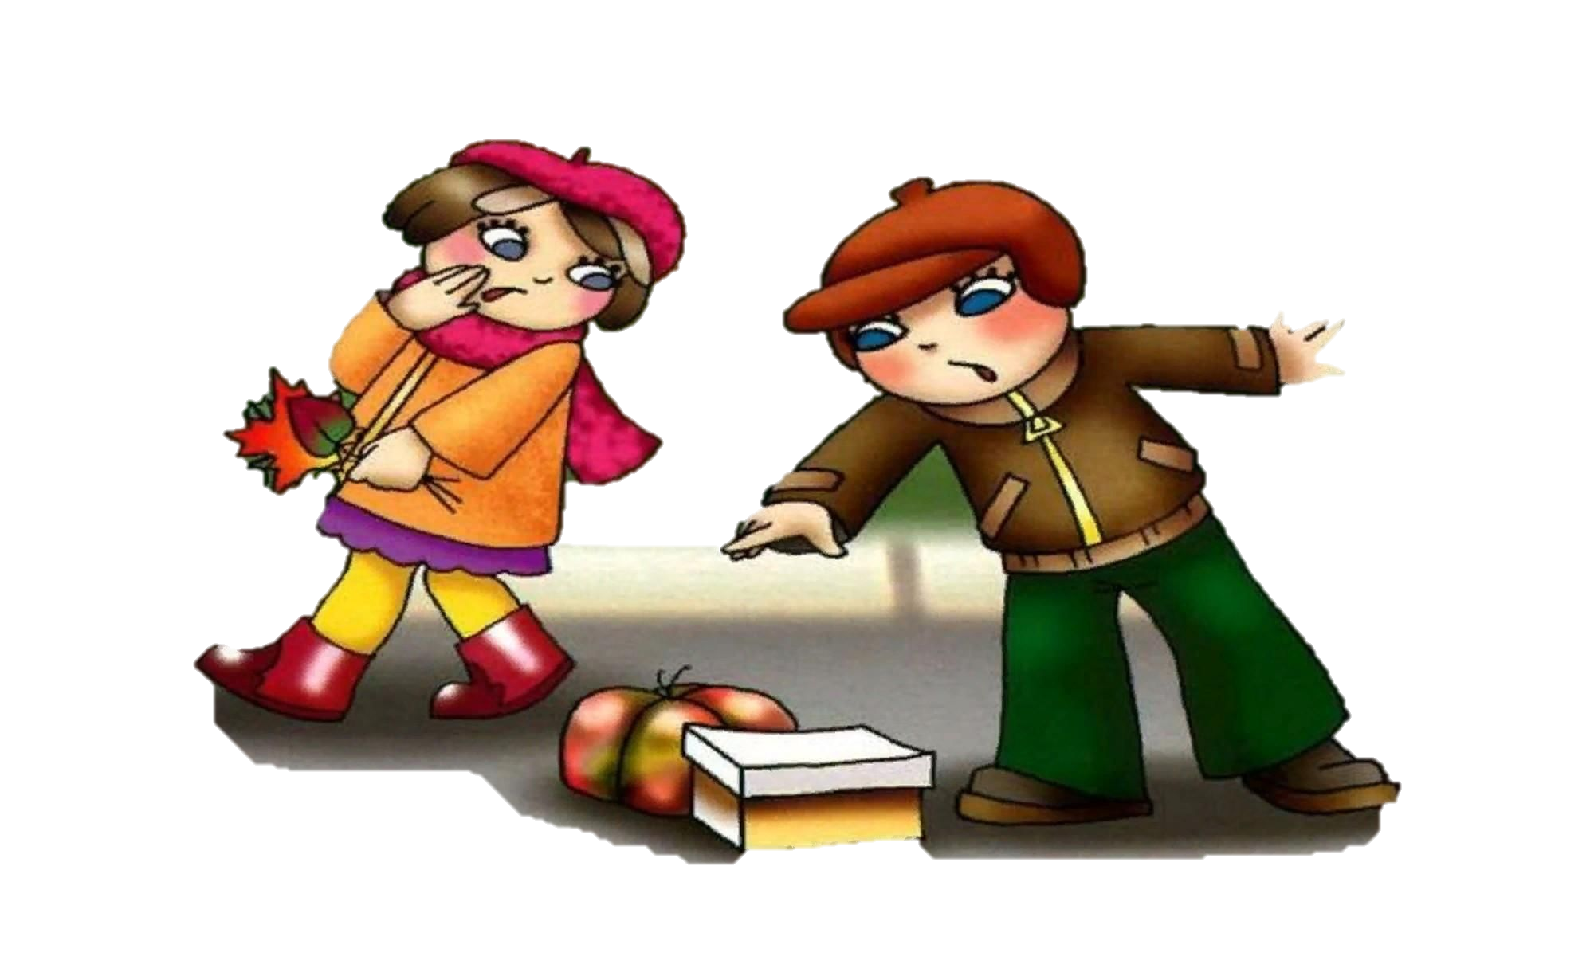
Общие правила личной безопасности в криминогенных ситуациях
Соблюдайте правила безопасного поведения в общественных местах и в толпе.
Будьте бдительными: не трогайте незнакомые подозрительные предметы.

Slide 10
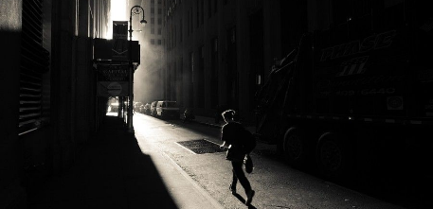
Безопасность на улице
Следует избегать кратчайших маршрутов, пролегающих через глухие дворы, пустыри, стройки, лесопосадки и другие малолюдные места.
Хорошо изучите дорогу домой, имейте несколько вариантов движения.

Slide 11
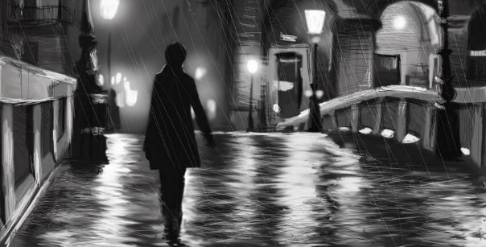
Безопасность на улице
Если вы оказались в малолюдном тёмном квартале, то идите посередине улицы.
Необходимо знать, где на вашем пути находится ближайшее отделение правоохранительных органов.

Slide 12
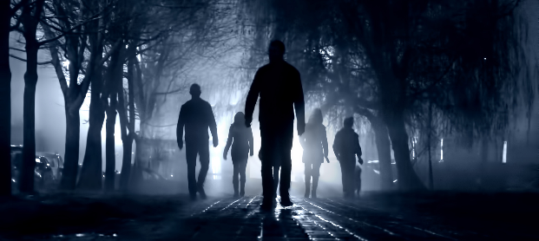
Безопасность на улице
Если вам необходимо возвращаться домой в тёмное время суток, позвоните домой, чтобы вас встретили.
Лучше идти по улице в тёмное время в группе, вышедшей из автобуса, метро, электрички.

Slide 13
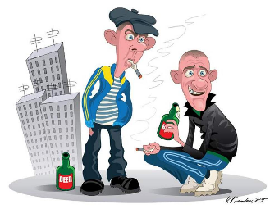
Безопасность на улице
Переходить по подземному переходу лучше в группе.
Идти безопаснее по краю тротуара навстречу движению.
Увидев впереди группу людей или пьяного, лучше перейти на другую сторону улицы или изменить маршрут.

Slide 14
Безопасность на улице
Если кто-то пытается с вами заговорить, не ввязывайтесь в разговор. Сделайте вид, что спешите, и идите в направлении освещённого и многолюдного места.
Если автомобиль начинает медленно двигаться рядом, то разумнее перейти на другую сторону улицы.

Slide 15
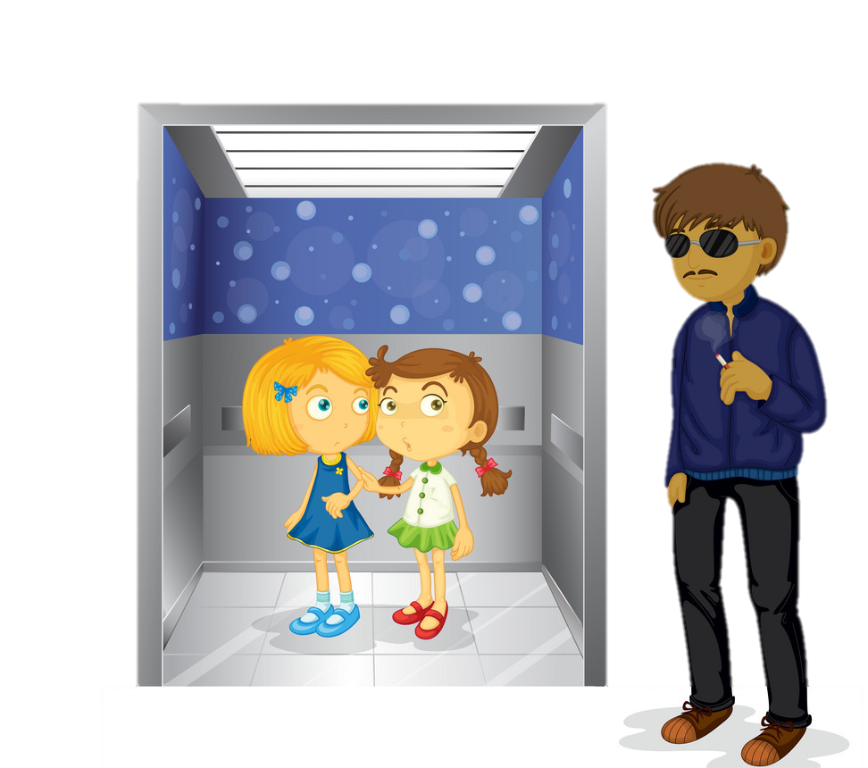
Безопасность в лифте
Входите в лифт только убедившись, что на площадке нет постороннего, который вслед за вами войдёт в кабину.
Если в вызванном вами лифте уже находится незнакомый вам человек, внушающий подозрение, не входите в кабину.

Slide 16
Безопасность в лифте
Входите в лифт, только убедившись, что на площадке нет постороннего, который вслед за вами зайдёт в кабину.
Если вы вошли в лифт с незнакомцем, не стойте в лифте к нему спиной и наблюдайте за его действиями.

Slide 17
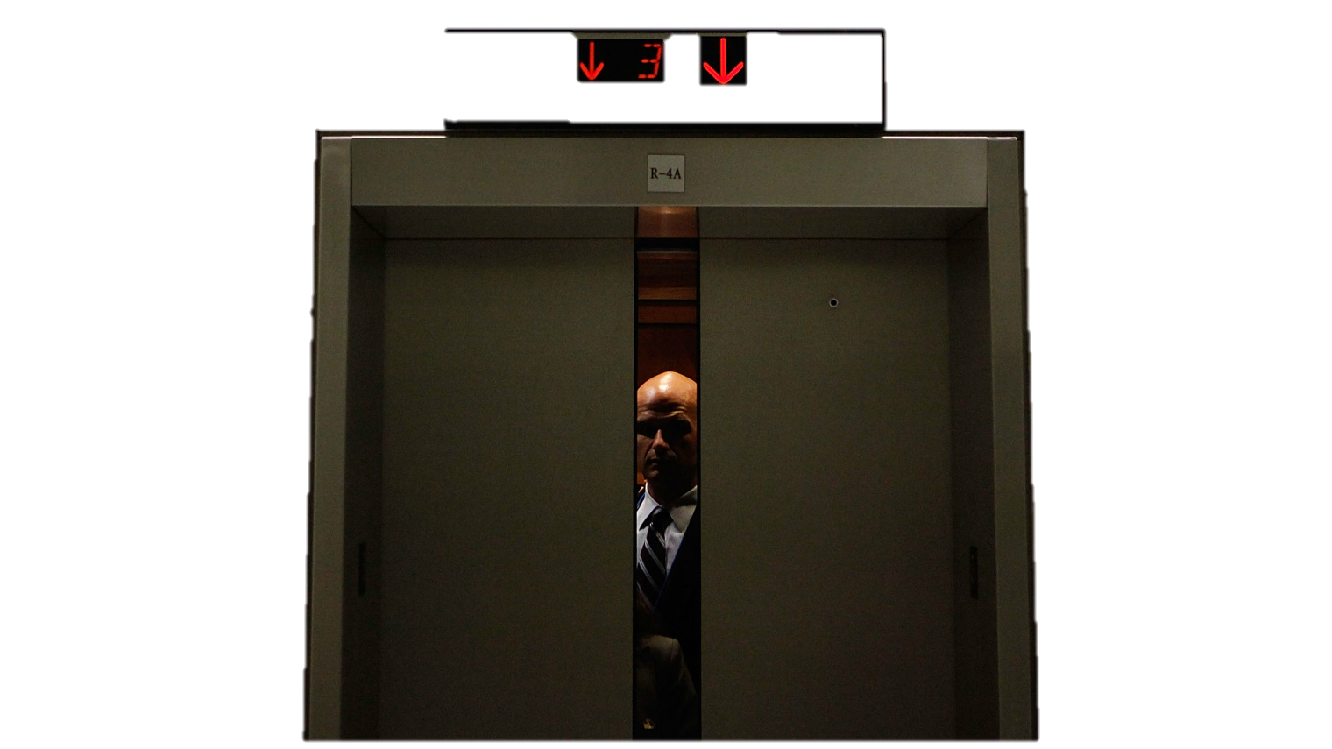
Безопасность в лифте
Оказавшись с подозрительным пассажиром в кабине лифта нажмите одновременно кнопки ВЫЗОВ и СТОП.

Slide 18
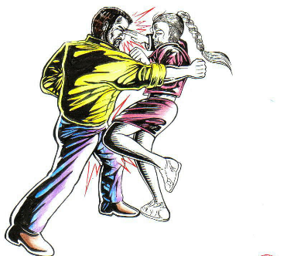
Безопасность в лифте
При нападении на вас в лифте кричите, шумите, стучите по стенам кабины.
Защищайтесь любым способом, используя право необходимой обороны.

Slide 19
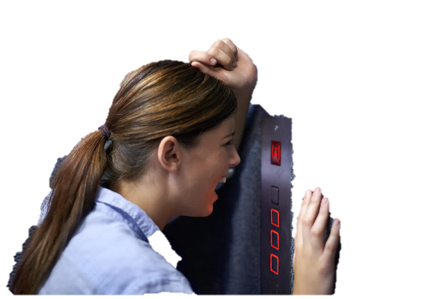
Безопасность в лифте
Постоянно нажимайте кнопку ближайшего этажа.
Если двери лифта открылись, постарайтесь выскочить на площадку, позовите жильцов дома на помощь.

Slide 20
Безопасность в лифте
Оказавшись в безопасности, немедленно позвоните в органы правопорядка по телефону 102 или по единому номеру 112 и сообщите, что с вами произошло, точный адрес, а также приметы и направление ухода нападавшего.

Slide 21
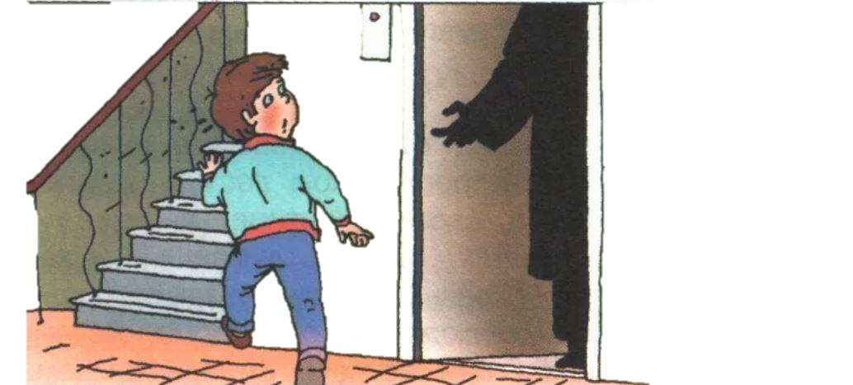
Безопасность в подъезде
Если дом оборудован домофоном, перед входом в подъезд вызовите свою квартиру и попросите родителей вас встретить.
Не выходите на лестницу в позднее время. Мусор лучше выносить утром.

Slide 22
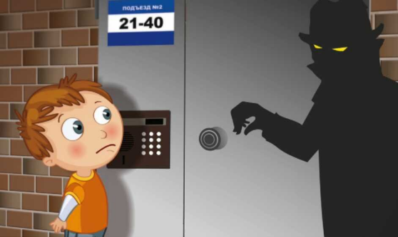
Безопасность в подъезде
При угрозе нападения поднимите шум, привлеките внимание соседей, постарайтесь выскочить на улицу.

Slide 23
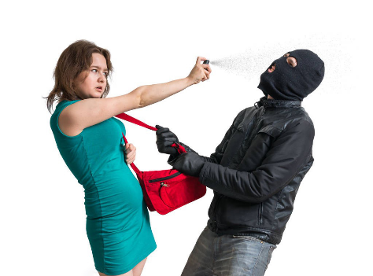
Безопасность в подъезде
При внезапном нападении оцените ситуацию и по возможности защищайтесь любым способом. Попытайтесь ошеломить нападающего, чтобы выиграть время, пока подоспеет какая-либо помощь.

Slide 24
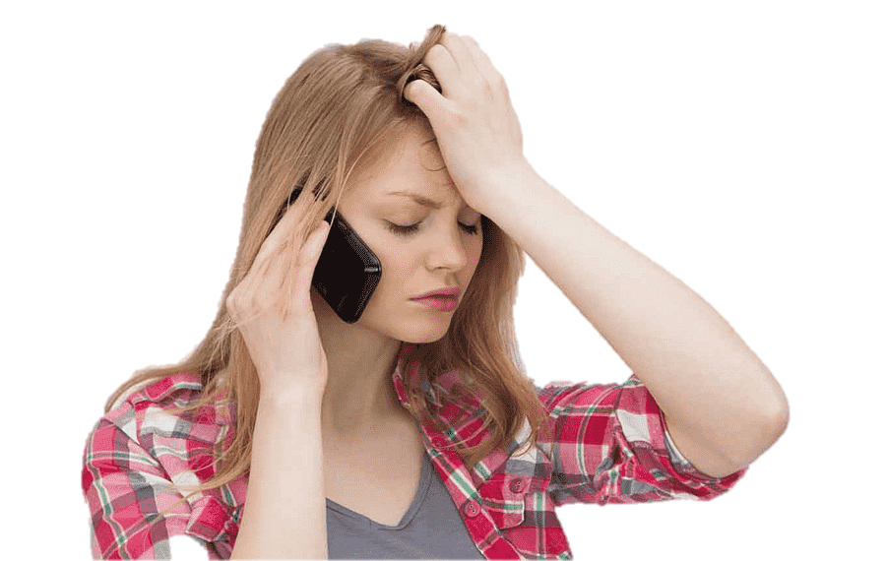
Безопасность в подъезде
Оказавшись в безопасности, немедленно сообщите о случившемся родителям и позвоните в органы правопорядка.

Slide 25
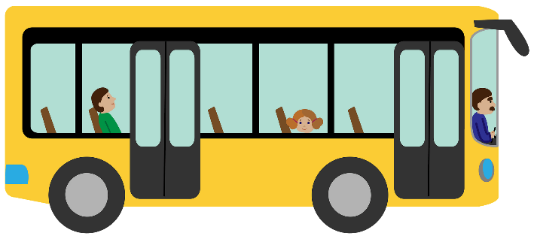
Безопасность в общественном транспорте
Старайтесь не садиться в пустой автобус, трамвай или троллейбус, а если уж такое случилось, садитесь поближе к водителю.

Slide 26
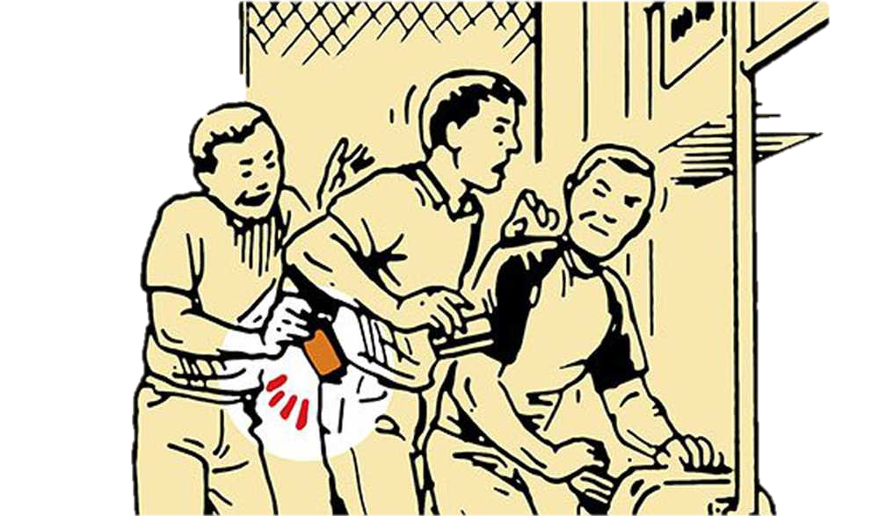
Безопасность в общественном транспорте
Если в автобусе, трамвае или троллейбусе нет сидячих мест, стойте в центральном проходе, а не у выхода, потому что здесь мошенники могут вырвать у вас сумочку, телефон или кошелёк и сразу же выскочить и затеряться в толпе.

Slide 27
Безопасность в общественном транспорте
Открытая сумка всегда притягивают взоры потенциального похитителя, поэтому старайтесь, чтобы ваши вещи были хорошо упакованы и закрыты. Если вы поставили на пол сумку или пакет, не засматривайтесь по сторонам, придерживайте вещи ногами.

Slide 28
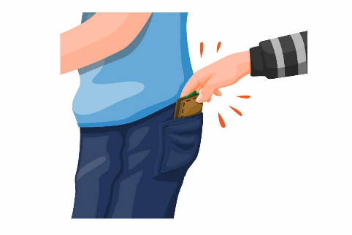
Безопасность в общественном транспорте
Никогда не держите документы, телефон или деньги в заднем кармане. Самое надежное место хранения документов — внутренний карман пиджака или куртки, но помните, что и его легко могут вырезать в толпе и сумятице.

Slide 29
Выводы
Чтобы чувствовать себя уверенно при возникновении криминогенных ситуаций, необходимо:
научиться прогнозировать события;
всегда стараться избегать опасных ситуаций;
если есть возможность убежать, бежать немедленно;
освоить несколько приёмов самообороны и в случае необходимости быть готовым защищать себя всеми доступными средствами.

Slide 30
Берегите себя! Спасибо за внимание!

